Slide 1

Coffee Sales 2019-2022
Fictious Dataset
Presented by
Ahmad Hadi Pranowo

Slide 2
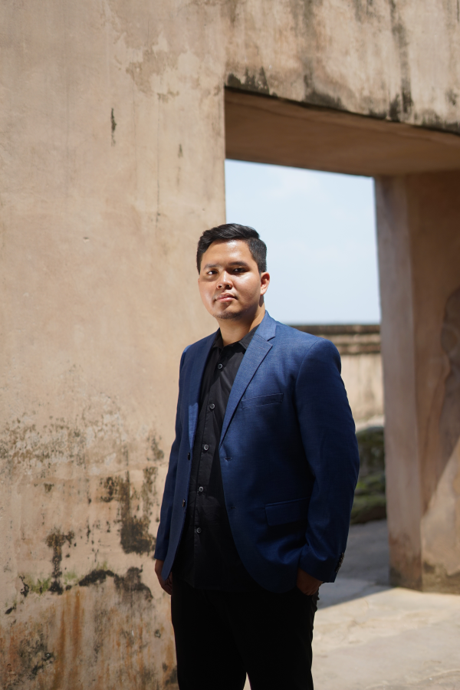



Ahmad Hadi Pranowo
Saya adalah lulusan Magister Hukum Universitas 17 Agustus 1945 Semarang dengan minat dalam analisis data. Keahlian saya dalam critical thinking, visualisasi data, analisis data, dan saya memiliki sertifikasi dalam Data Science: Machine Learning. Saya juga memiliki keunggulan dalam mengetik cepat dan utilisasi AI untuk meningkatkan kinerja dalam analisis data.
Semarang, Jawa Tengah
ahmadhadi.pranowo@yahoo.com
https://www.linkedin.com/in/ahmad-hadi-pranowo-12b30b24a/

Slide 3
Courses and Certification
<Certificate of Completion Data Science> | <link certificate> <Desember, 2023>

Slide 4
About Company
Dataset yang saya terima berupafile excel yang berisi data penjualan biji kopi dari tahun 2019-2022. Berisi data penjualan beberapa jenis biji kopi dan jenis kematangan biji kopi. Berdasarkan data tersebut, saya melakukan analisis data penjualan untuk memberikan wawasan kepada pemilik toko, penyalur, dan petani biji kopi tersebut. Saya berencana untuk menyajikan visualisasi berupa dashboard terkait penjualan kopi dari bulan ke bulan, dan top customer dari toko tersebut.

Slide 5
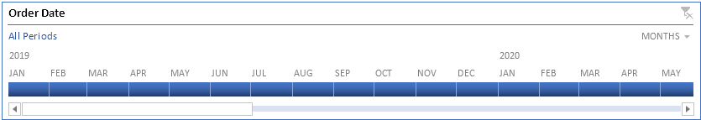
Membuat Filter Waktu
Di sini saya membuatkan slider untuk filter waktu agar dapat melihat penjualan setiap bulan, dan dapat melihat penjualan dalam range waktu tertentu.

Slide 6
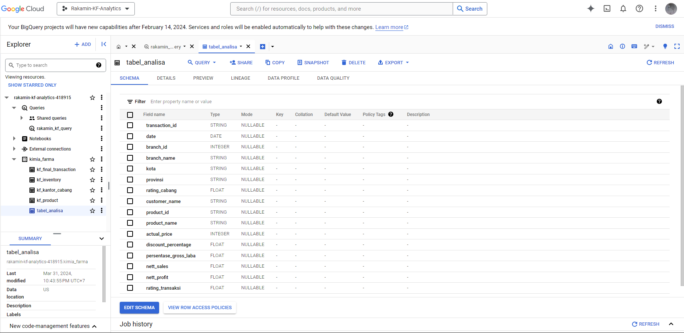
Tabel Analisa
Dari sini saya buat tabel baru bernama tabel_analisa yang berisi kolom sesuai dengan permintaan untuk memudahkan analisis evaluasi kinerja perusahaan dari tahun 2020-2023

Slide 7
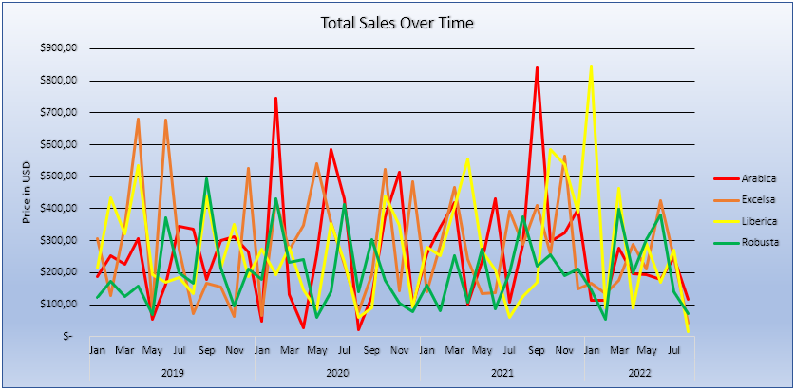
Grafik Penjualan
Saya membuat grafik garis untuk memudahkan melihat performa penjualan setiap jenis kopi.

Slide 8
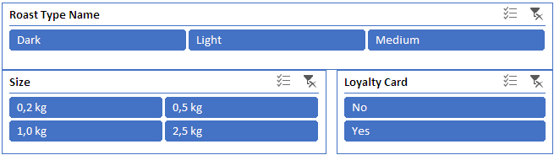
Filter Jenis Kopi
Saya membuat filter tingkat kematangan, packaging penjualan, dan status kepemilikan loyalty card customer.

Slide 9
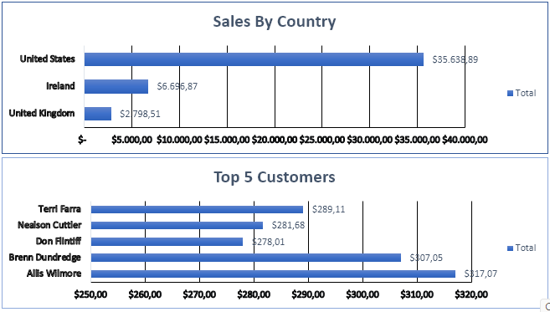
5. Top Sales by Country & Customer
Saya membuat grafik untuk memudahkan melihat performa penjualan paling baik di negara mana, dan melihat customer mana yang paling sering melakukan pembelian.

Slide 10
Thank You

